Slide 1
Lekcja 6,7,8
Gra lean thinking.Runda 1,2,3
Etap 1 programu młody lean lider

Slide 2






Nasze wartości
NASZE
WARTOŚCI
Nazwa wartości
Nazwa wartości
Opis wartości
Opis wartości
Nazwa wartości
Nazwa wartości
Opis wartości
Opis wartości
Nazwa wartości
Opis wartości

Slide 3

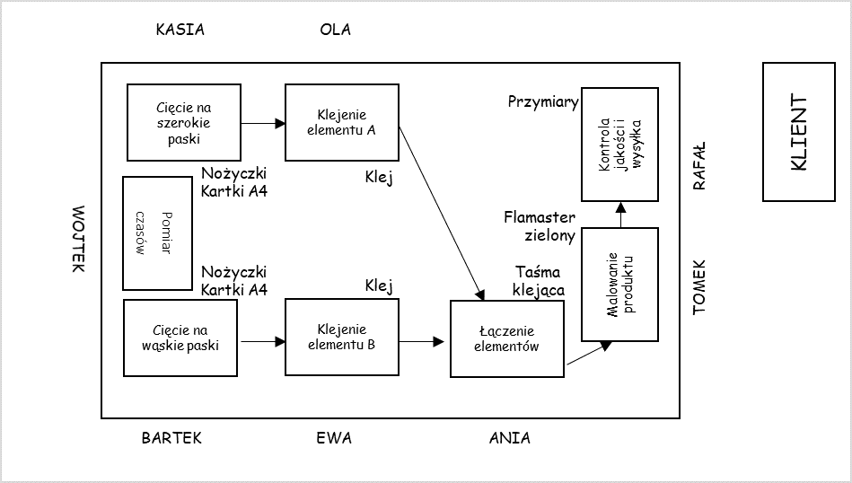
Przygotowanie do uruchomienia rundy
Ustawcie ławki w wyspę
Uczniowie ustalają miejsca pracy wg przygotowanego procesu
  Inżynier uzupełnia imionami kartę pomiaru czasu i przygotowuje stoper w telefonie oraz testuje pomiar czasów (każdemu specjaliście produkcji mierzymy czas potrzebny na wykonanie 1 sztuki wyrobu; w czas nie wliczamy oczekiwania czy poprawek)
  Lider przydziela zadania i maszyny swoim pracownikom
Zespół pobiera kartki A4 zgodnie z planowanym zużyciem materiału do zadeklarowanej liczby produktów.
  Zespołowi nie wolno pobrać dodatkowych kartek w toku rundy, ponieważ uczymy się planować zużycie materiałów oraz identyfikować przyczyny nadmiernych kosztów zużycia materiałów
W toku rundy nie zapomnijcie dostarczać wyrobu klientowi! Klient płaci tylko za dostarczone sztuki!
5 min

Slide 4
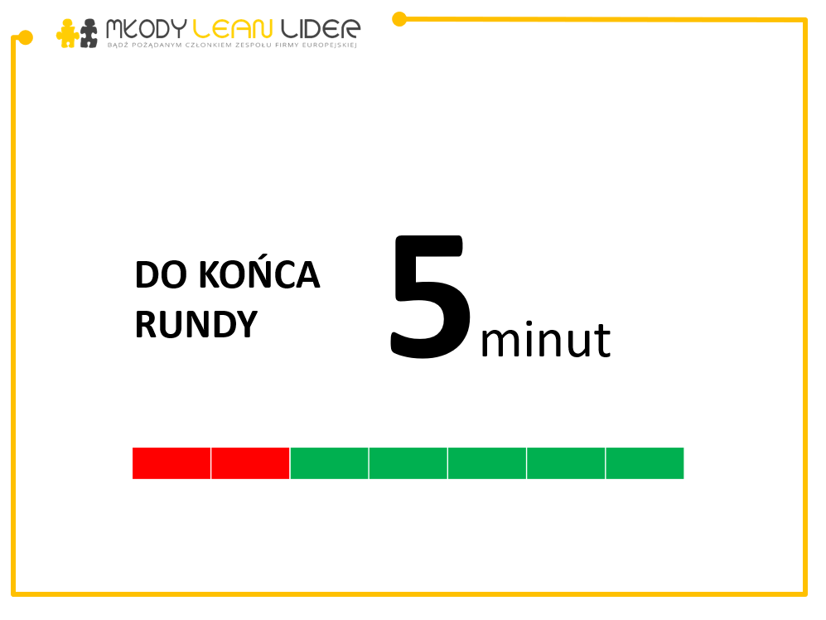

Zegar gry
Na czas rundy składa się 7 jednominutowych okresów.
Czas trwania rundy kontrolowany jest przez zegar gry.
Zegar należy ściągnąć na komputer i włączyć w tryb prezentacji.
Zegar ma dźwięki, dlatego słyszeć będziecie upływający czas
dźwięk sygnalizuje mijające minuty
czas pozostały do końca rundy
pasek postępu czasu
Każdą rundę rozpoczynamy wystartowaniem zegara

Slide 5
Gra lean thinking
GAME ON!

Slide 6
Muda. na co zwracać uwagę podczas doskonalenia

Slide 7
Po rundzie. Krok 1: gromadzenie wyników i sukcesów
Lider
gromadzi dane od zespołu
dokonuje obliczeń w arkuszu rundy
Inżynier
Przenosi wyniki pomiarów na wykres Yamazumi
Specjaliści produkcji pod przywództwem Testera
spisują na post it listę swoich sukcesów
  1 osoba minimum 1 sukces
dokonują analizy problemów z wykorzystaniem kart muda

Slide 8
Po rundzie. krok 2: omówienie wyników gry
Lider
Wpisuje wyniki z arkusza do metryczki gry przedstawiając wyniki swojemu zespołowi
Po omówieniu wyników lider ustala z zespołem jeden, max. dwa wskaźniki, które z punktu widzenia zespołu należy poprawić w kolejnej rundzie – wynik do poprawy zaznacza wykrzyknikiem
Tester
zachęca członków do umieszczenia w polu „sukcesy zespołu” poprzez naklejenie wypełnionych post-it
!

Slide 9
Po rundzie. krok 3: omówienie yamazumi
Inżynier
Omawia uzupełniony wcześniej wykres przedstawiając kolegom z zespołu jak wygląda obciążenie poszczególnych osób
Informuje o obecnej pracochłonności produktu sumując wszystkie czasy cykli
Wskazuje na konieczność wyrównania obciążeń pomiędzy operatorami, czyli równego podziału zadań
Zrównoważenie obciążeń pozwoli zespołowi osiągnąć lepsze wyniki, ponieważ to najbardziej obciążona osoba decyduje o tym ile sztuk uda się wyprodukować całej załodze.
TAKT KLIENTA
Skorzystajcie z OPL „Dobrze podziel pracę – Yamazumi”
Ustalcie takt klienta na nową rundę!
Policzcie maksymalną możliwą wydajność

Slide 10
Wyznaczamy takt klienta
TAKT KLIENTA to rytm w jakim powinien pracować każdy z członków zespołu, by w dostępnym czasie (7 minut rundy) wykonać zaplanowaną liczbę sztuk.
Dostępny czas [sek]
TAKT KLIENTA [sek/szt]=
Zaplanowana liczba sztuk [szt]
Ustalcie liczbę produktów, którą dostarczycie Klientowi w najbliższej rundzie
Dostępny czas jest ustalony i wynosi 7 min, czyli 420 sek.
Obliczcie takt klienta
Obliczony takt klienta wskazuje jaką ilość czasu mogą zajmować zadania na każdym stanowisku pracy.
Takt dotyczy pracy jednej osoby nad jednym produktem.

Slide 11
Kalkulujemy max. możliwą wydajność procesu
Maksymalna możliwa wydajność procesu uzależniona jest od najwyższego czasu cyklu, tj. od czasu najbardziej obciążonego specjalisty produkcji. Inaczej: od najwyższego słupka na wykresie Yamazumi
Od tej wydajności uzależniona powinna być Wasza obietnica do Klienta na kolejną rundę.
Dostępny czas [sek]
Max. wydajność procesu [szt] =
Najwyższy czas cyklu [sek/szt]

Slide 12
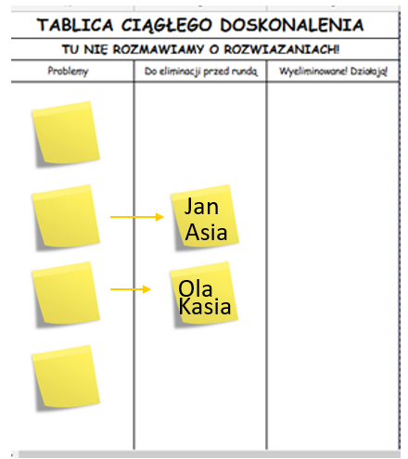
Po rundzie. krok 4: tablica ciągłego doskonalenia
PO RUNDZIE 1
Lider
Prosi operatorów (zaczynając od operatora pierwszego stanowiska) o umieszczenie post-it na tablicy ciągłego doskonalenia (w odpowiedniej kolumnie) i krótkie omówienie problemu
  W kolumnie „Do eliminacji przed rundą” umieszczamy problemy, które mają wpływ na wskaźnik oznaczony wykrzyknikiem
  W kolumnie „Problemy” umieszczamy pozostałe zgłoszone problemy
Do każdego zadania umieszczonego w kolumnie „Do eliminacji przed rundą” zespół dobiera 2 osoby, które zajmą się rozwiązaniem problemu do kolejnej lekcji
!
PODCZAS SPOTKANIA NIE ROZMAWIAMY O ROZWIĄZANIACH!
DO ROZWIĄZANIA KAŻDEGO PROBLEMU PRZYDZALCIE PRZYNAJMNIEJ 2 OSOBY
KAŻDY CZŁONEK ZESPOŁU MUSI BYĆ PRZYPISANY DO
CO NAJMNIEJ 1 PROBLEMU

Slide 13
Po rundzie. krok 4: omówienie tablicy ciągłego doskonalenia cz. 1
Lider
Weryfikuje z zespołem, czy problemy umieszczone po poprzedniej rundzie w kolumnie „Do eliminacji przed rundą” zostały skutecznie usunięte
  Jeśli tak – przesuwa kartki do kolumny „Wyeliminowane! Działają!
  Jeśli nie – kartki pozostają jako zadania do eliminacji przed kolejną rundą
Weryfikuje z zespołem, czy problemy w z kolumny „Problemy” zniknęły
  Jeśli tak – przesuwa kartki pod tablicę „Problemy, które się same wyeliminowały”
  Jeśli nie – kartki pozostają jako zadania do eliminacji przed kolejną rundą
PO RUNDZIE 2,3

Slide 14
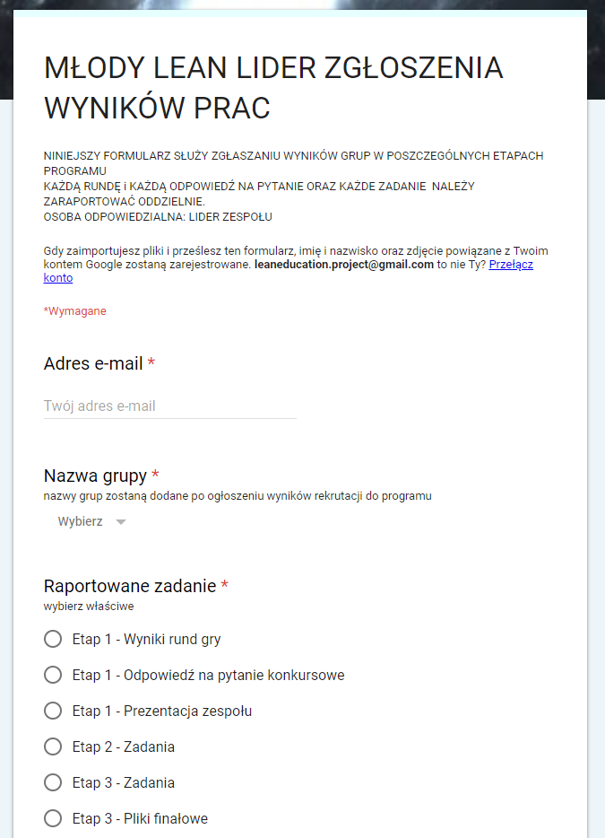
Po rundzie. krok 5: raportowanie wyników
Raportowanie rundy przez lidera
  link do formularza „Rejestracja wyników”
W tym formularzu, do końca trwania programu, będziecie rejestrować wyniki, udzielać odpowiedzi i przesyłać pliki

Slide 15
PRACA
DOMOWA
SUKCES
ŁADOWANIE…

Slide 16
DO
ZOBACZENIA
NA
KOLEJNEJ
LEKCJI

